Slide 1
Мой любимый фильм
Мырзабекова Айжамал CS-14

Slide 2
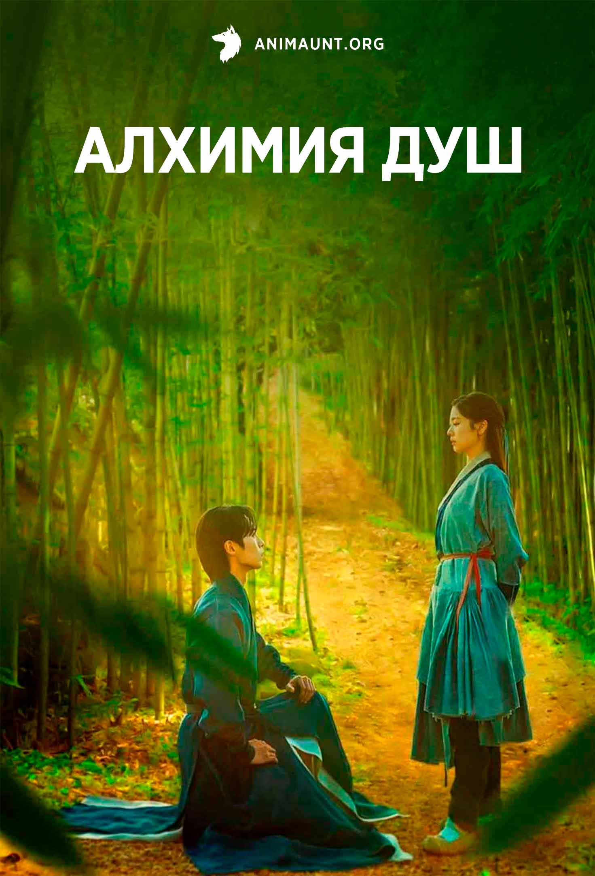
Алхимия душ
Алхимия душ – южнокорейский телесериал.
Число сезонов: 2 cезона
Число серий: 1 cезон (20 серий), 2 сезон (10 серий)
Длина серий: 1час 20мин
Жанры: драма, боевик, роман, кинокомедия, приключения, фантастика, детектив

Slide 3

В главных ролях: Ли Джеук, чон сомин, Го юнджон, хван минхен

Slide 4

Сюжет 1 сезона:
Действия дорамы «Алхимия душ» разворачиваются в вымышленном мире в стране под названием Дэхо. Чан Ук — молодой мастер из известной семьи с шокирующей тайной рождения. Во всем Дэхо не найдется человека, который бы не слышал слухов про него. Однажды парень встречает Му Док И — искусную убийцу, душа которой из-за магии была перемещена в слабое тело. Теперь она вынуждена помогать и прислуживать Чан Уку лелея в своем сердце мысль о возвращении себе былого могущества.

Slide 5
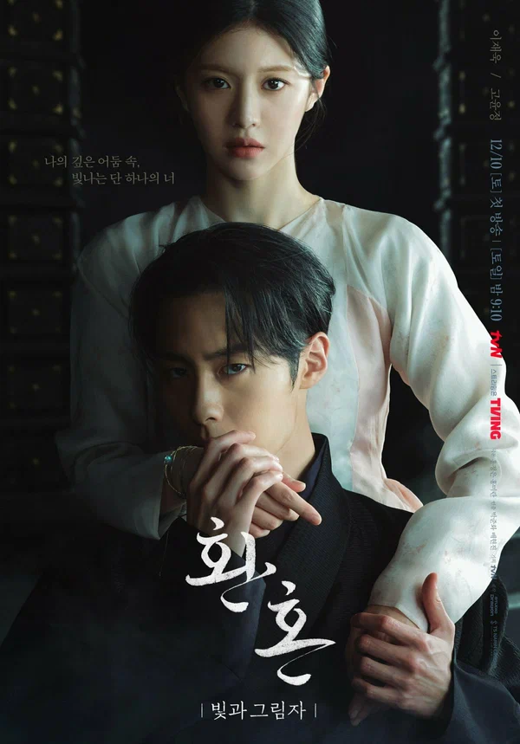
Сюжет 2 сезона:
В мире Дохэ, где есть место магии и необычным способностям, снова происходят интересные события. Прошло уже три года с тех пор, как Чан Ук воскрес, слухи о нем не смолкают, и люди боятся молодого человека. Судьба сталкивает его с необычной девушкой, обладающей великой божественной силой и заявляющей, что она Джин Ву Ён, которая считается погибшей много лет назад. Девушку хотят отдать замуж, и она просит помощи у Чан Ука.

Slide 6
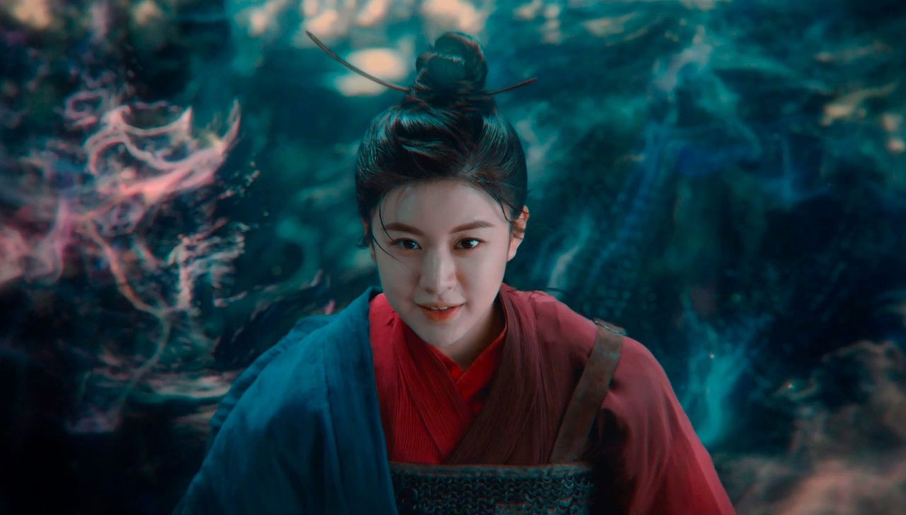
Почему нравится?
Очень интересная дорама с интересным сюжетом. Местами бывает смешным, милым грустным. Понравилась игра актеров, которые вжились в свою роль. Смотря Алхимию душ ты будто переживаешь все моменты с героями. Перезиваешь, грустишь и радуешься с ними

